Slide 1
Київ у творах живопису
Смольникова Галина Валентинівна
доцент кафедри методики та психології
дошкільної і початкової освіти ІППО
КУ імені Бориса Грінченка,
кандидат психологічних наук, доцент

Slide 2
Створювати умови для порівняння реальних пейзажів
з образами на полотнах художників.
Спрямовувати увагу дітей на встановлення доступної аналогії між змістом твору і життям.
Зіставляти полотна з реальними об'єктами Києва чи явищами природного й суспільного життя.

Slide 4
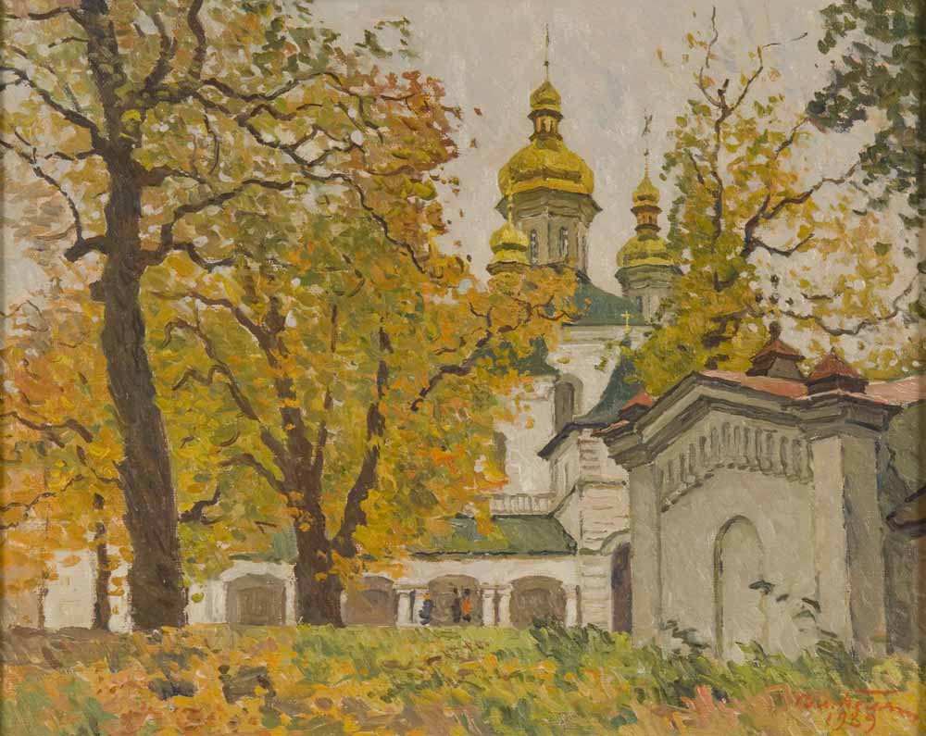

Slide 6
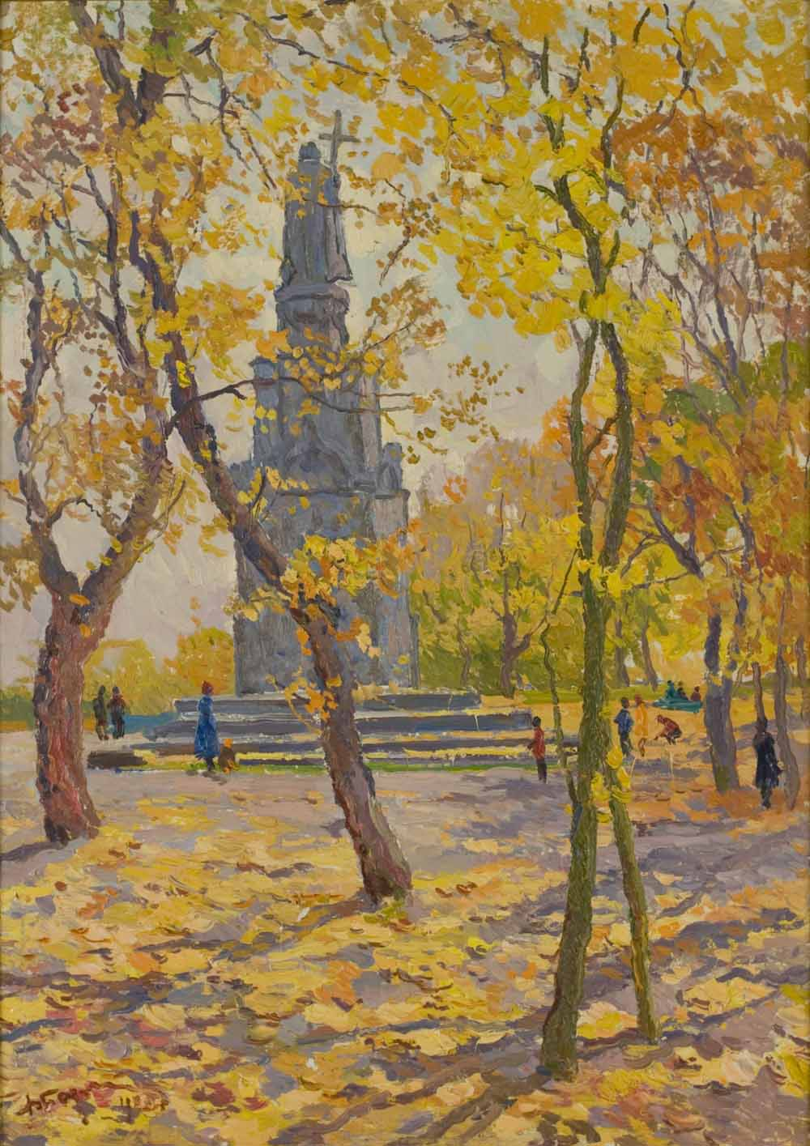

Slide 7
